Slide 1
דיבוג קוד
דיבוג קוד בעזרת nodemon + vscode

Slide 2
מה זה Nodemon ?
כלי שמאזין לשינוים בקוד, וכשאר הקוד משתנה הוא מריץ מחדש את הקוד
איך מתקינים?
npm install –g nodemon – מתקין גלובלית ומאפשר להריץ גם דרך cmd
npm install –save-dev nodemon
איך משתמשים בספרייה?
אחרי שמתקינים גלובלית במקום node index.js מריצים את הפקודה nodemon index.js
אם לא מתקינים גלובלית, ניתן להשתמש דרך npm run [your_script]

Slide 3
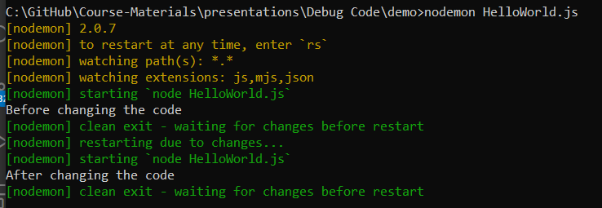
דמו
כנסו לתקייה demo
פתחו cmd והריצו npm install –g nodemon
לאחר מכן הריצו את הפקודה nodemon HelloWorld.js
ערכו את הקובץ HelloWorld.js ושימרו אותו
דוגמה:

Slide 4
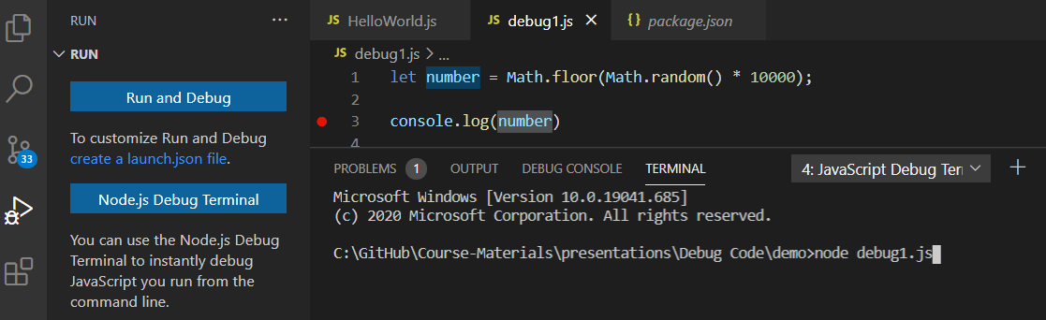
דיבוג קוד js בעזרת VSCode למתחילים
קיימים מספר דרכים לדבג קוד בעזרת VSCode
דרך ראשונה היא ישירות בעזרת עמודת ה-debug והיא שימושית לבדוק קובץ ספיציפי

Slide 5

דיבוג קוד js בעזרת VSCode למתחילים (2)
לוחצים בצד שמאל על האייקון של debug (מסומן בריבוע ירוק)
לוחצים על Node.js Debug Terminal (מסומן בירוק)
נפתח terminal מיוחד שהוא במוד debug ומקושר ל VSCode
מסמנים את השורות שאותם רוצים לבדוק (מופיעה נקודה אדומה לידה)
מריצים את הקוד הרלוונטי (node debug.js) והוא מקושר אוטומטית ☺
ניתן להשתמש גם ב- nodemon וזה יעבוד (אם כי לא הכי ממולץ)
Nodemon debug.js
שימו לב שבמקרה כזה vscode לא ייקח אחריות וישים אזהרה על ה-breakpoint : "Unbound breakpoint"

Slide 6
דיבוג בעזרת --inspect
פקודה להרצה:
עם nodemon: nodemon --inspect=[port]
עםnode : node --inspect=[port]
inspect מאפשר לדבג את הקוד שרץ ע"י האזנה לפורט ספיציפי
כדי להאזין לפורט ניתן להשתמש בכלי דיבוג שונים אחד מהם הוא vscode
ניתן לקרוא על דיבוג שרתי node בעזרת vscode בכתובת
https://code.visualstudio.com/docs/nodejs/nodejs-debugging
דוגמה להרצה: node –-inspect=9000 HelloWorld.js
מריץ את התוכנית שכתובה ב- HelloWorld.js ומאפשר לדבג את הקוד ע"י האזנה לפורט 9000

Slide 7
כלי דיבוג מתקדמים עם VSCode
קיימים שיטות שונות שבעזרתם אפשר להגדיר כלי דיבוג שישמשו אותכם בצוותים השונים
במצגת זו אציג שני דרכים מבלי להדגים בפירוט
דיבוג בעזרת Chrome DevTools
דיבוגים מתקדמים בעזרת vscode:
קימפולים לפני הרצות
הרצת תוכניות עם פרמטרים
חפשו מידע נוסף על דברים שאפשר לעשות בעזרת launch.json כדי לדבג את הקוד שלכם

